Slide 1

DICE & CO
Report Final
2º semestre de 2023

Slide 2

Overview
Uma explicação breve

Slide 3
0
Overview: Objetivos
Reconhecimento do problema:
Hoje, a Dice&Co não possui conhecimentos tão consolidados acerca de quais jogos devem priorizar dentro dos quais vendem. Acreditam num comportamento de consumo que depende da experiência com jogos já comprados.
Perspectivas Futuras:
Receber um panorama das relações entre as características dos jogos das Dice&Co. Decidir quais jogos promover com mais intensidade.
1. Avaliação de Qualidade: Avaliar a qualidade de cada jogo com base em métricas como o rating. Isso nos ajudará a determinar se um jogo é considerado bom, popular ou não pelos jogadores.
2. Conexões com Outros Jogos: Investigar como cada jogo está relacionado a outros jogos, especialmente aqueles que são considerados populares e bem-sucedidos.
3. Ligações com Franquias de Jogos: Analisar se os jogos estão ligados a franquias de sucesso.
4. Contexto Completo dos Jogos: A ideia é entender quais jogos têm o potencial de serem vendidos como carro-chefe, uma vez que provavelmente atrairão mais compradores.
5. Fidelização de Clientes: A meta final é determinar quais jogos têm o potencial de fidelizar os clientes, ou seja, criar uma base de jogadores que estejam mais dispostos a adquirir outros jogos semelhantes.
Identificar jogos de alta qualidade ou com fortes conexões com outros títulos populares.
Entrega Poli Júnior:
Análises finais documentadas em formato de relatório interativo (Jupyter Notebooks), explorando os aspectos abordados e estabelecendo inteligência de mercado no que tange a conexão entre produtos e vendas.

Slide 4
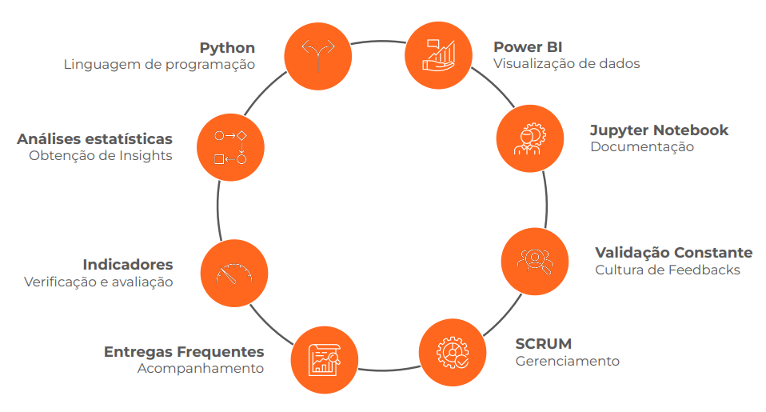
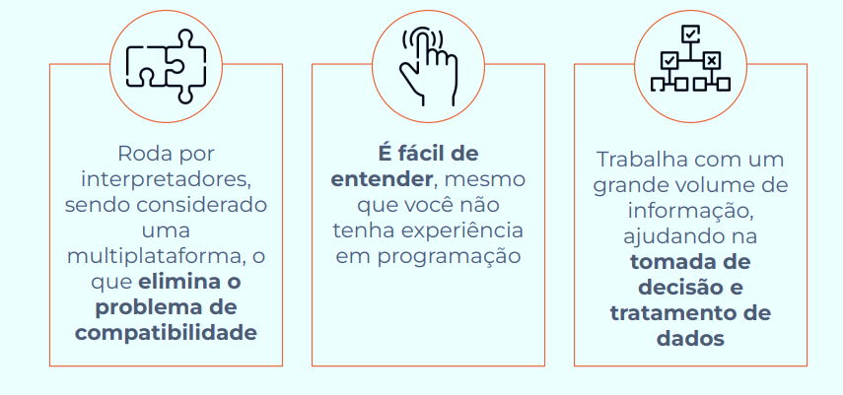
0
Overview: Entrega
Entregas:
___________________________________________
1. Arquivo Jupyter Notebook: Um arquivo jupyter notebook (.ipynb) contendo todos os gráficos e relações encontradas durante a análise exploratória
2. Arquivo excel: Um arquivo em excel tratado contendo a síntese dos 3 excels fornecidos
3. Esta apresentação: Um report final contendo as análises, insights obtidos e sugestões de ações

Slide 5
Insights
Cruzando as análises realizadas

Slide 6
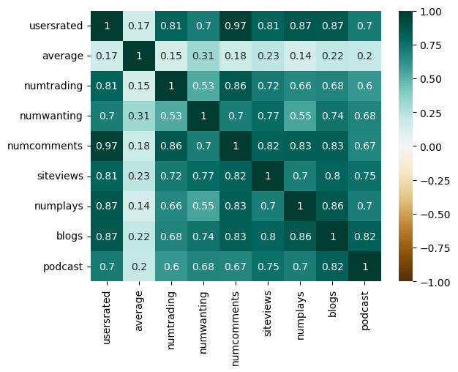
1
Insights: Heatmaps
Mas o que é um heatmap? Um heatmap é uma tabela que permite ter uma noção de quais relações valem a pena se explorar e quais nem fazem sentido. O valor, variando de 1 a -1, apresentado em cada célula exibe a forma como as duas variáveis se relacionam.
Heatmap sobre popularidade
Insights:
De modo geral, todas as informações presentes no heatmap dialogam entre si, isto é, o heatmap apresenta alto índice de Pearson médio.
Fortíssima correlação da quantidade de avaliações (usersrated) com o resto das colunas avaliadas, com destaque para número de comentários, número de vezes jogados e visitas ao site do jogo.
Usersrated é uma excelente métrica para a popularidade.
Baixa correlação da nota média do jogo com o resto das colunas: A nota de um jogo não é uma boa métrica para sua popularidade.
A relação entre oferta e demanda de um jogo não é satisfatória, Indice de Pearson de 0.53.
Demanda é um fator muito importante para vendas e está, de modo geral, bem relacionada com o número de avaliações e visitas no site, mas mal relacionado com a nota média do jogo. Por Quê?

Slide 7
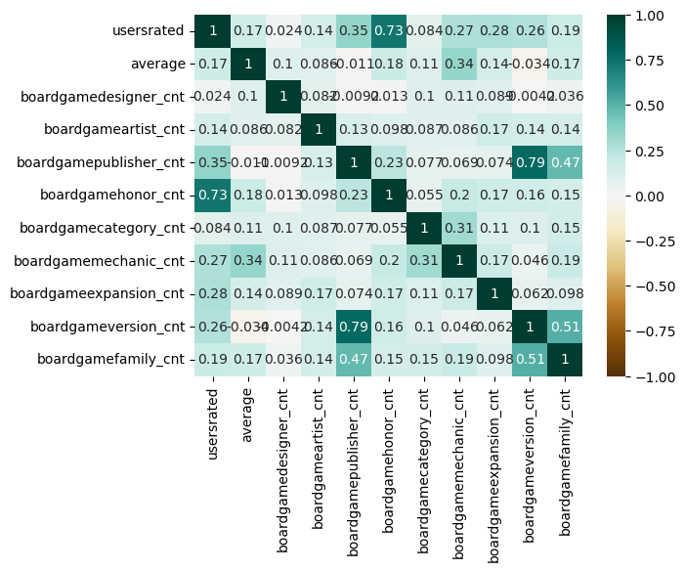
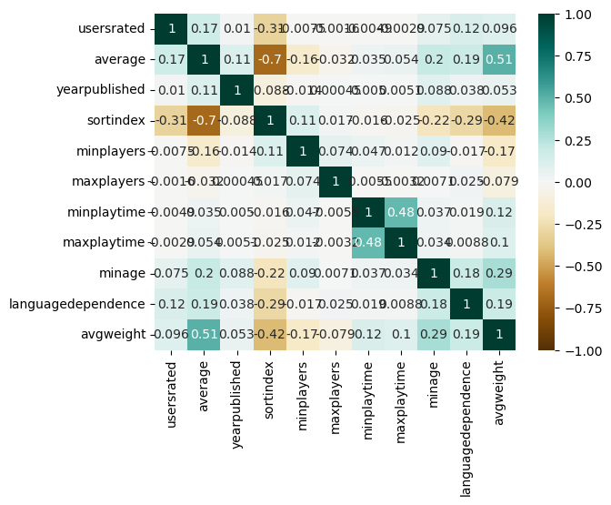
1
Insights: Heatmaps
Heatmap de características
Heatmap de informações
Boa relação entre quantidade de prêmios recebidos e número de avaliações: Jogos bem premiados tendem a ser populares
Quantidade de avaliações e notas médias das avaliações não dialogam entre si
Número de publishers de um jogo é proporcional a quantas versões o jogo possui
Forte correlação da nota média com o ranking do jogo no site bbg.com: Quanto maior a nota média, melhor colocado no ranking o jogo está (menor o número do ranking)
Tempo de jogo não influencia na popularidade e nota média.
Complexidade do jogo é um fator que influencia moderadodamente de modo proporcional no ranking e nota média do jogo.

Slide 8
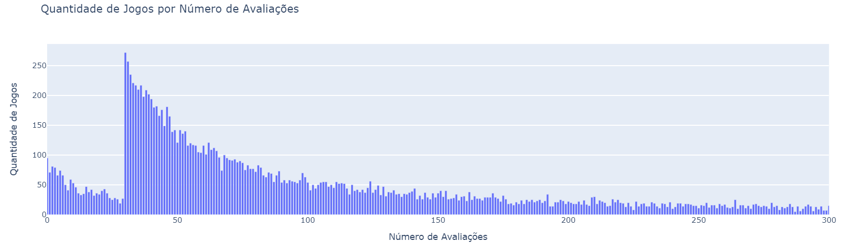
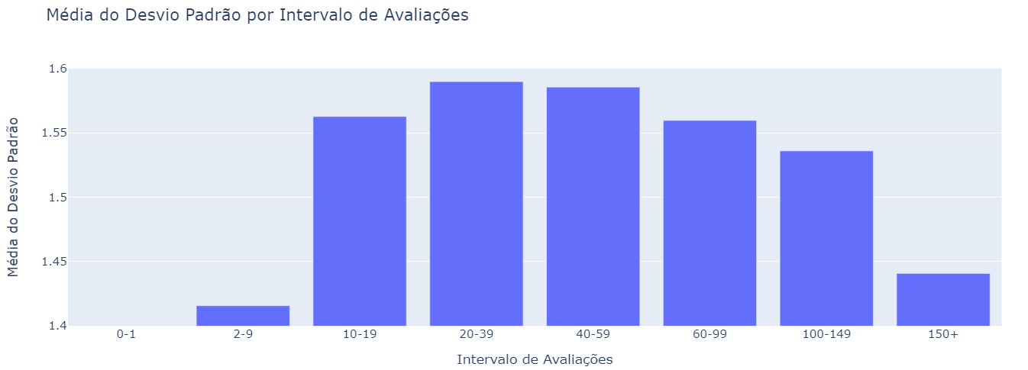
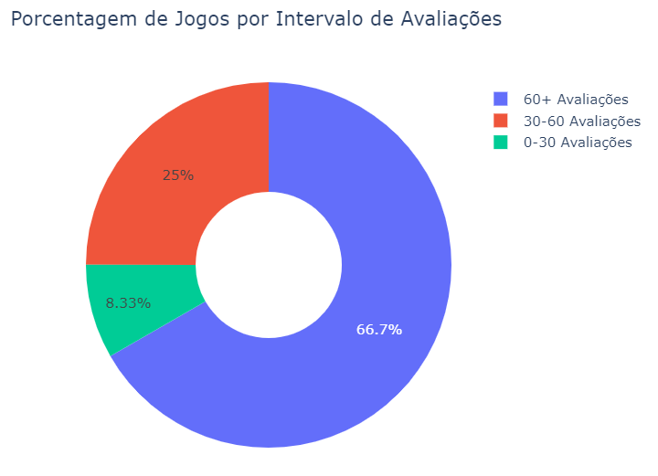
2
Insights: Números de avaliações, Demanda e Nota média
Observações:
O número de avaliações seguem um padrão somente a partir de 30 avaliações por jogo. Há uma grande concentração dos jogos entre 30 e 50 avaliações
6.33% apresentam baixo número de avaliações (< 30), e observa-se um alto desvio padrão nas notas atribuídas a jogos entre 30 e 60 avaliações (1/4 de todos os jogos)
Dois terços dos jogos apresentam mais de 60 avaliações e também um menor desvio padrão, conferindo legitimidade à nota média estabelecida para esses jogos.
Vale ressaltar que no Notebook essas visualizações são interativas e permitem a visualização dessas proporções para períodos específicos desejados. Assim podem-se ver os comportamentos dos gráficos em faixas de interesse

Slide 9
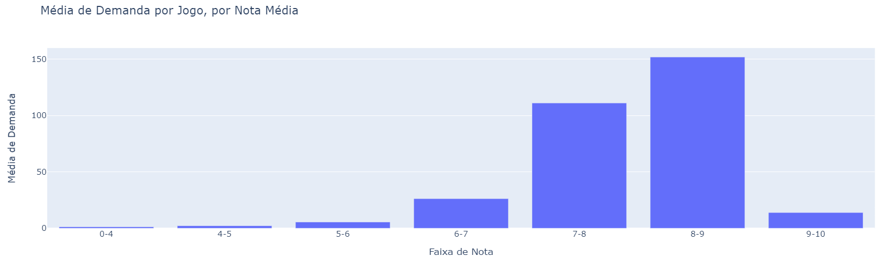
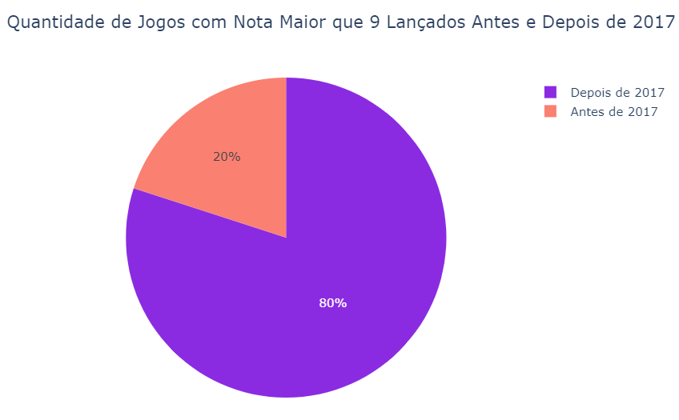
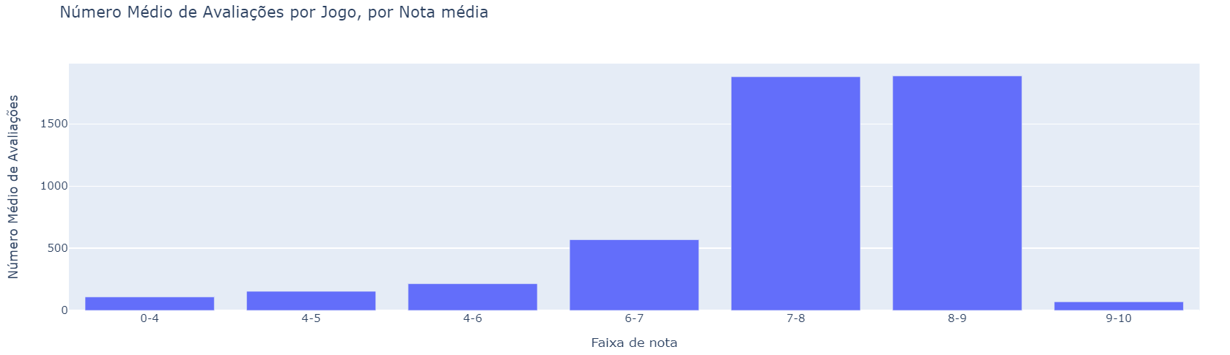
2
Insights: Números de avaliações, Demanda e Nota média
Observações:
A demanda média cresce conforme a nota cresce, porém despenca para jogos com nota média maior que 9.
Há um baixíssimo número de avaliações para jogos com nota maior que 9. Portanto, estes jogos não são populares.
Entendemos, pelo gráfico de pizza, a impopularidade dos jogos: Ela se dá por ignorância, não por desinteresse.
Temos aqui uma excelente oportunidade: Divulgar os jogos recentes (depois de 2017) com notas > 9.
Vale ressaltar que no Notebook essas visualizações são interativas e permitem a visualização dessas proporções para períodos específicos desejados. Assim podem-se ver os comportamentos dos gráficos em faixas de interesse e obter valores absolutos das barras

Slide 10
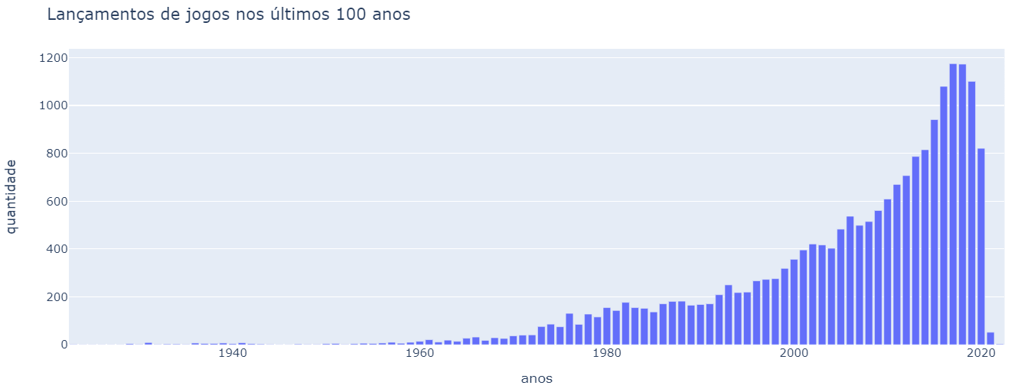
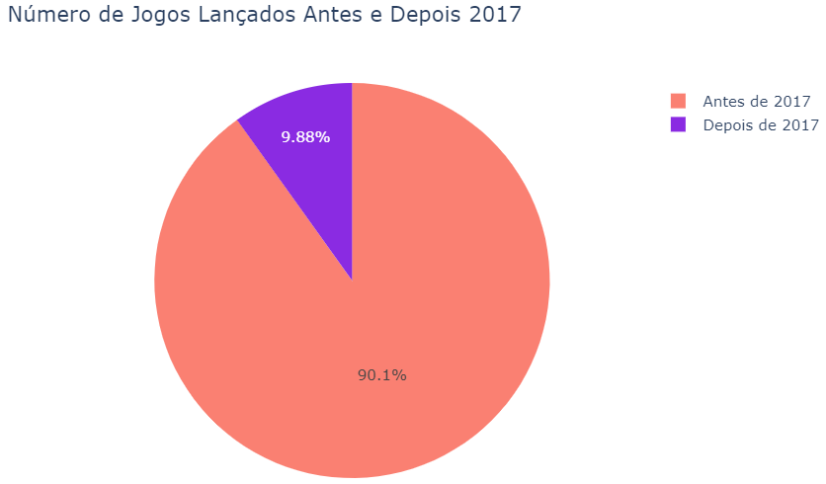
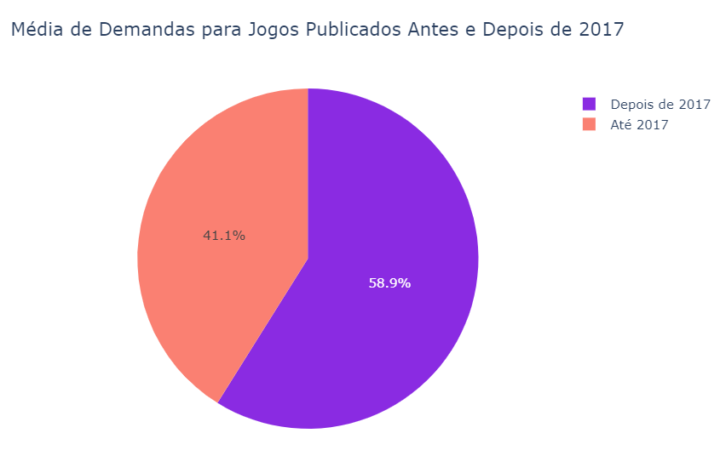
3
Insights: Panorama temporal
Observações:
Somente 2% dos jogos foram lançados antes de 1950. Tornam-se irrelevantes para discutirmos seus impactos gerais.
Considerando a base de dados consolidada até 2020, observamos um crescimento exponencial no número de jogos por ano a partir de 1980, com muitos jogos lançados nesse século.
Apesar de menos de 10% dos jogos terem sido lançados nos últimos 5 anos, estes jogos representam mais da metade da demanda média por jogo. Logo, percebe-se uma preferência do público por jogos mais recentes e, portanto, vale a pena direcionar campanhas para jogos mais recentes.
Vamos agora entender

Slide 11
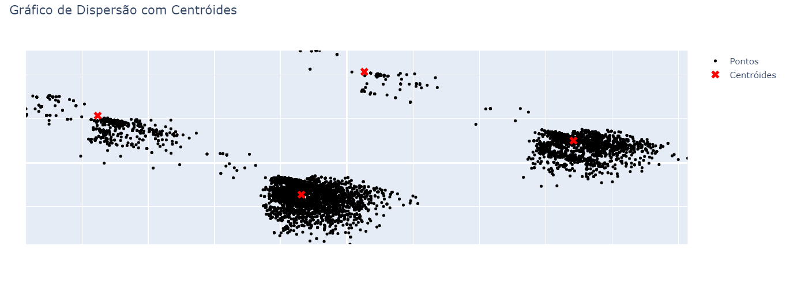
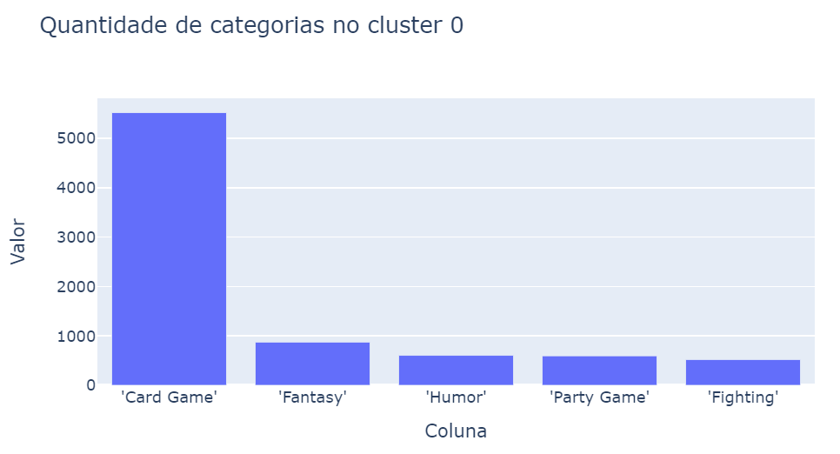
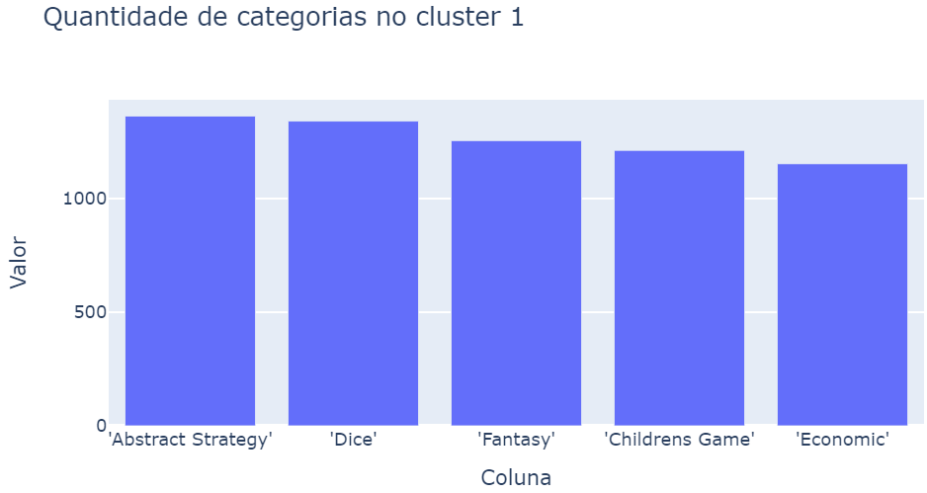
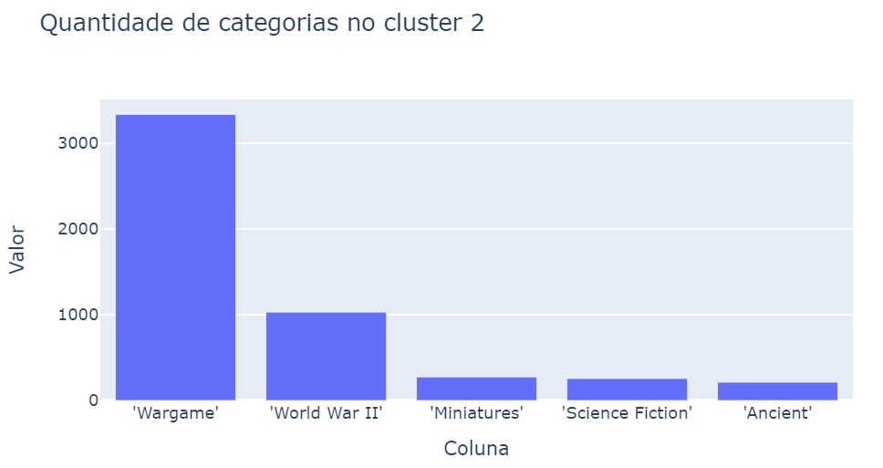
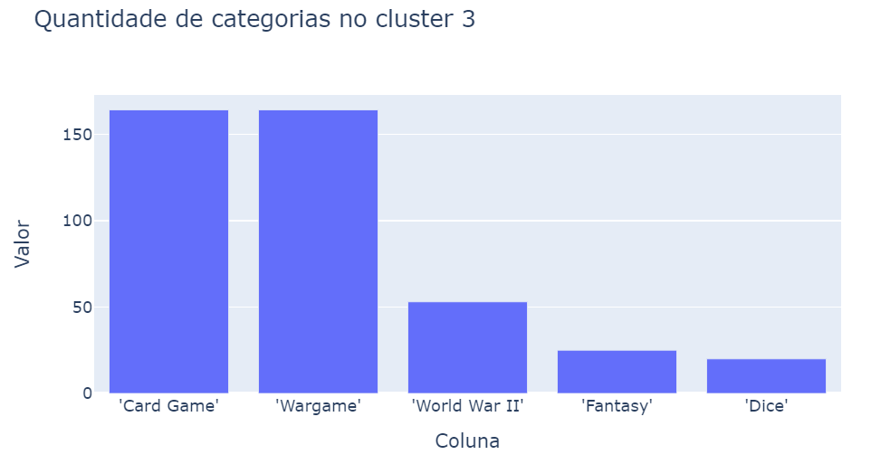
3
Clusterização: Análise das categorias
3
2
0
1
Excluímos pouco menos de 10% do total de jogos, pois apresentavam categorias de jogos específicas e não presentes em outros jogos. Com isso, obtivemos um silhouette score de 83,3%
Após a clusterização, podemos atribuir às seguintes características dos clusteres: Cluster 0: Segundo maior cluster, que aborda quase todos os jogos de cartas, sendo também alguns de fantasia, humor e para festas. Cluster 1*: Maior Cluster, contém milhares jogos com mais variadas categorias, com destaque para estratégia, DADOS, fantasia, econômicos e infantis. Cluster 2: Cluster que aborda quase todos os jogos relacionado a guerras. O cluster 1 apresenta maior número de jogos com ficção científica (638) Cluster 3: Menor e mais distante do outros clusteres. Aborda alguns jogos de cartas relacionados a guerras, alguns com dados e outros com fantasias.

Slide 12
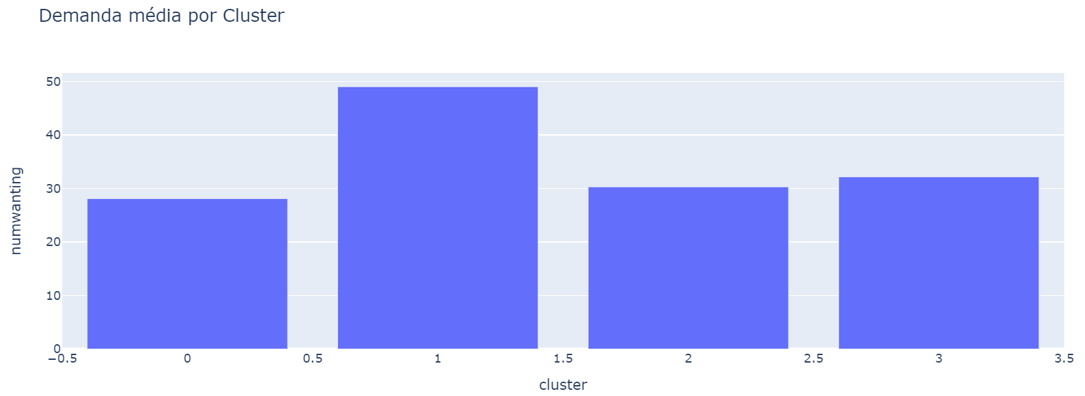
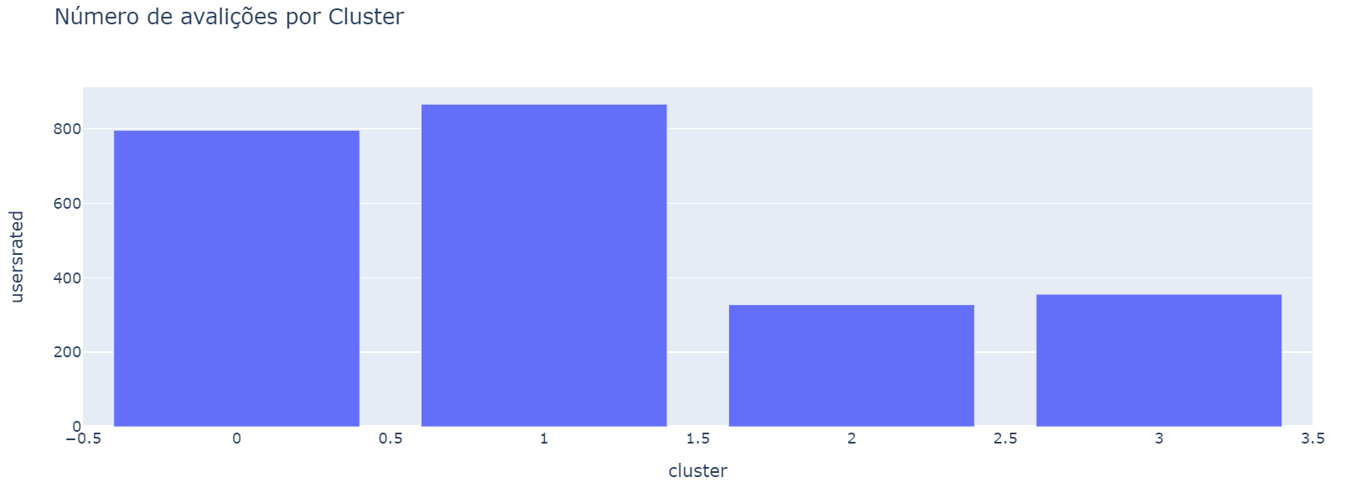
3
Clusterização: Análise das categorias
Observações:
Não há diferenças significativas de nota média por cluster
De imediato, vemos que, pelo cluster 0, jogos de cartas apresentam uma boa popularidade (usersrated), mas não uma demanda tão boa
Comparando jogos de guerra com (3) ou sem (2) cartas, vemos que há uma demanda e popularidade média maior para jogos de guerra com cartas do que sem cartas. Tendo, então, em vista que o cluster 2 é o que possui jogos de guerras com miniaturas, uma separação valida é entre jogos de guerra com miniatura e jogos de guerra com carta.

Slide 13
Fechamento
Indicações, orientações e outras etapas finais

Slide 14
1
Fechamento

Slide 15
1
Fechamento

Slide 16

Obrigado
Por Renan Groto e Arthur Daisuke, validado por Marcelo Ta…(desculpa eu não sei de cor seu sobrenome)

